Slide 1
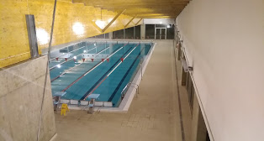
II Aquatlo Segmentado do Bike Clube S. Brás
Sábado, 16 de Fevereiro de 2019, 14:00h
Circuito Jovem do Algarve – 1ª etapa
NATAÇÃO
ZONA DE CADEIRAS PARA ESPERAR PARA CHAMADA 2 Cadeiras por pista, aos pares
Linha de partida (dentro de água)

Slide 2
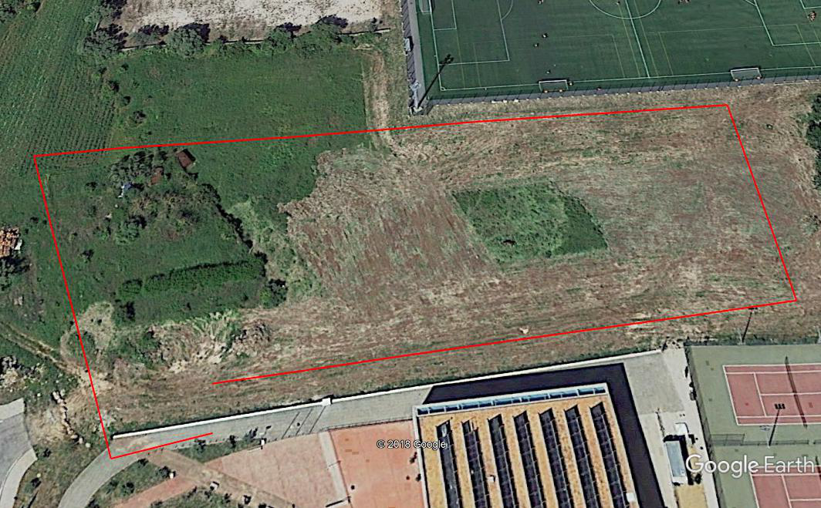
CORRIDA 400m
DISTÂNCIAS | Benjamins 7, 8 e 9 anos
Corrida | 400m (1 volta)
Sentido da corrida
Zona de espera para chamada
Partida
Meta
Secretariado
Recuperação
Piscina

Slide 3
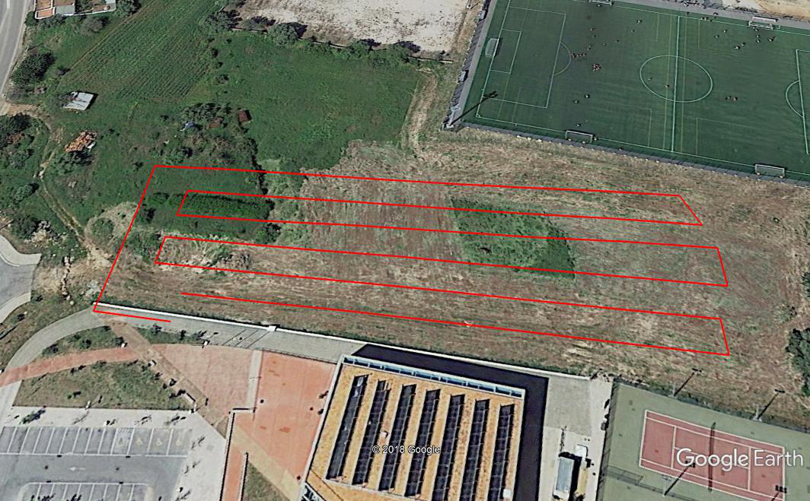
CORRIDA 800m
DISTÂNCIAS | Infantis 10 e 11 anos
Corrida | 800m (1 volta)
Sentido da corrida
Zona de espera para chamada
Partida
Meta
Secretariado
Recuperação
Piscina

Slide 4
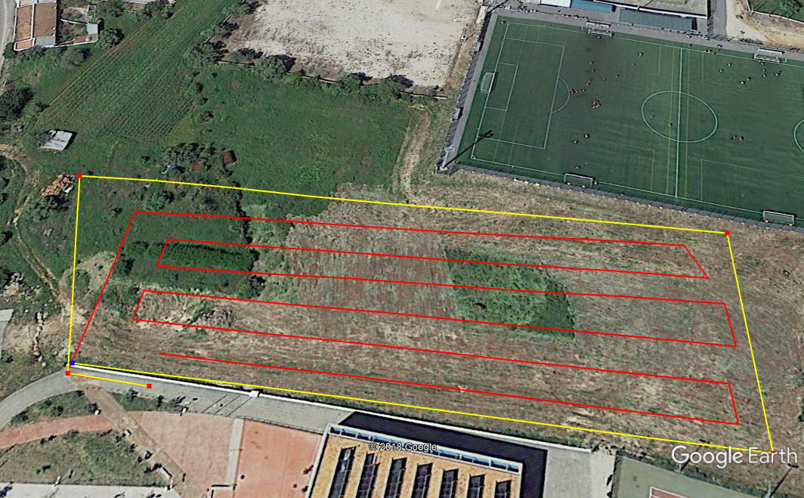
CORRIDA 1200m
Zona de espera para chamada
Partida
Início da volta de 400m
Meta
Secretariado
Recuperação
DISTÂNCIAS | Iniciados + Adaptado 12 e 13 anos
Corrida | 400m (1volta )+800m (1volta)
Sentido da corrida
Piscina

Slide 5
CORRIDA 1600m
DISTÂNCIAS | Juvenis 14 e 15 anos
Corrida | 1600m (2 voltas)
Sentido da corrida
Zona de espera para chamada
Partida
Início da 2ª volta
Meta
Secretariado
Recuperação
Piscina

Slide 6
CORRIDA 2000m
DISTÂNCIAS | Cadetes 16 e 17 anos
Corrida | 400m (1volta ) + 800m (2 voltas)
Zona de espera para chamada
Partida
Início da volta de 400m
Meta
Secretariado
Recuperação
Sentido da corrida
Piscina

